Slide 1

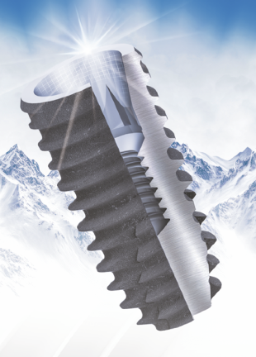



ИМПЛАНТАТЫ G-DIFF
И ХИРУРГИЧЕСКИЙ ПРОТОКОЛ
ПРЕЗЕНТАЦИЯ

Slide 2

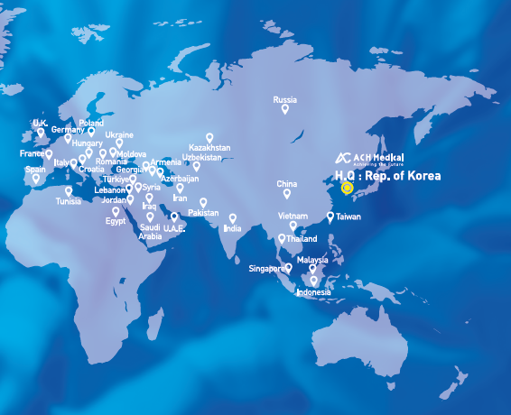




КОМПАНИЯ ACH Medical Co.,Ltd
Компания с международным охватом:
Продажи 1,5 млн. единиц товара в 41 стране мира;
Разработчики имплантатов — имплантологи и хирурги:
19 лет производства и модернизации имплантатов;
Подход к лечению — от составления плана до реализации: Современные и надежные клинические решения;
Доступные и тщательно проработанные методы терапии: Проверенное и подтвержденное лечение и компоненты.
www.gdiff.ru

Slide 3
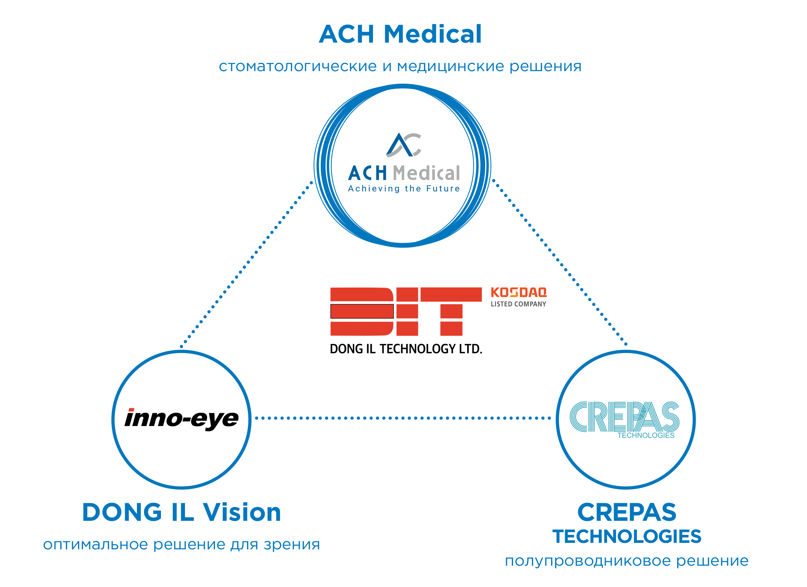
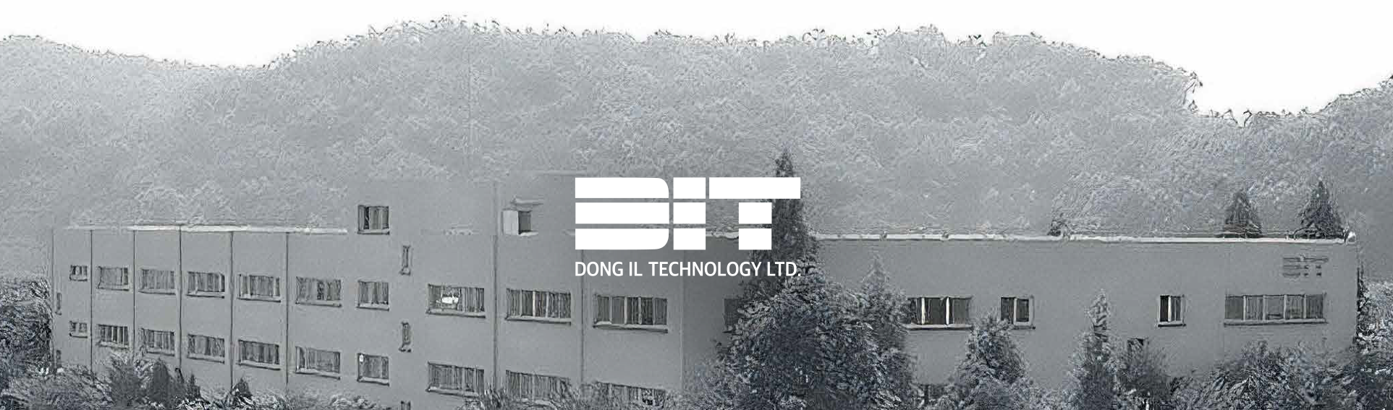
ACH Medical Co., Ltd — ведущий поставщик высококачественных решений для стоматологии и медицины. G-DIFF — это стоматологический бренд ACH Medical. Все наши продукты производятся в соответствии с самыми высокими техническими стандартами и стандартами качества.
Компания ведёт свою историю с 2008 года и с первых дней работы делает акцент на заботе о здоровье населения: она обеспечивает медицинских специалистов надёжными продуктами и сервисами.
В основе деятельности ACH Medical — строгий контроль качества и непрерывное совершенствование ассортимента. Для создания передовых разработок компания взаимодействует с авторитетными научными центрами и университетами по всему миру.
ACH Medical — проверенный партнёр в сфере здравоохранения: её инновационные решения помогают повышать эффективность лечения и укреплять здоровье пациентов.

Slide 4
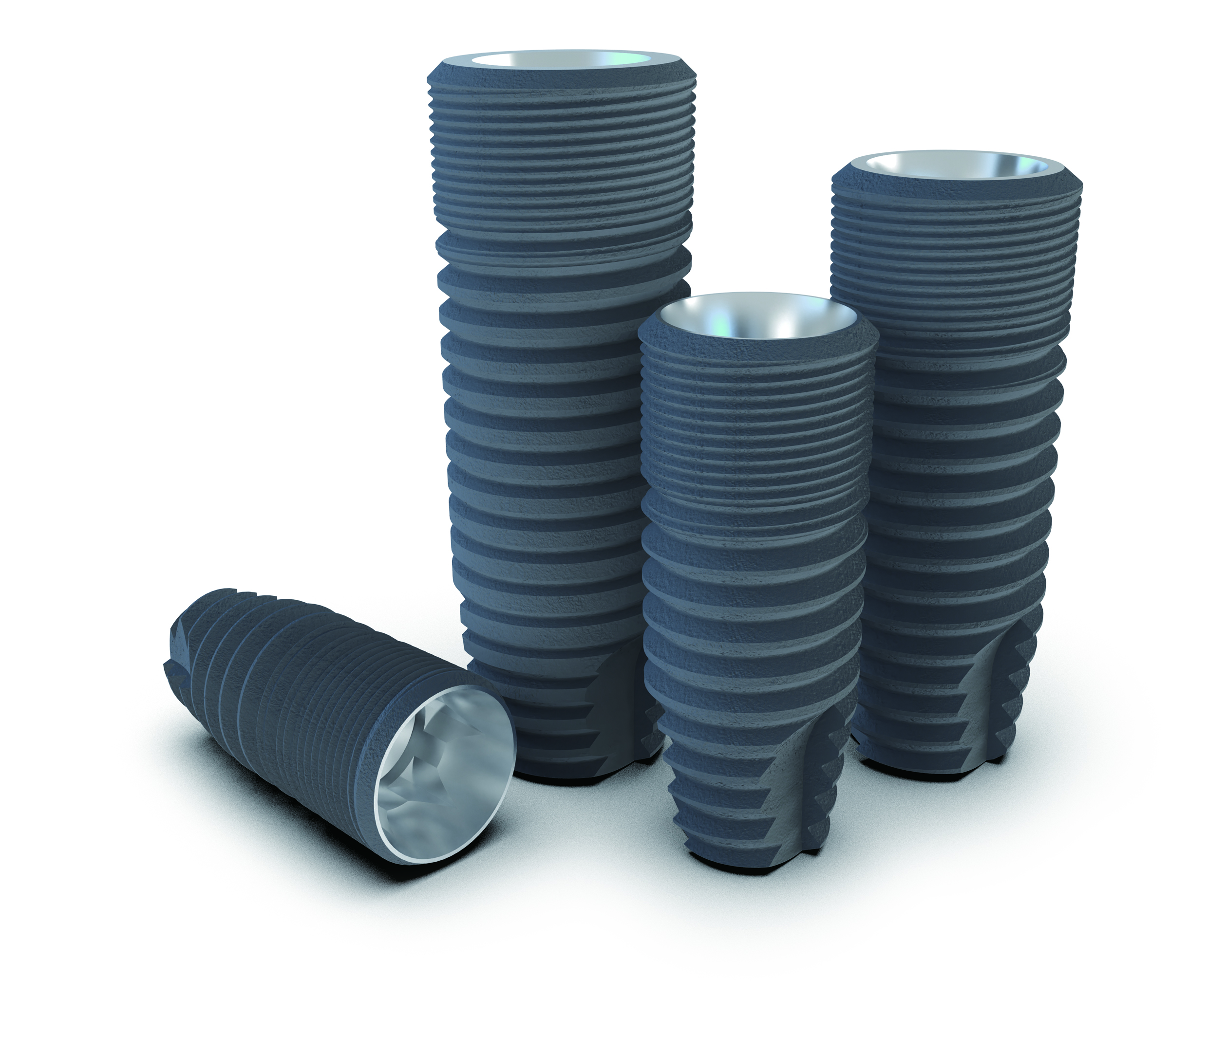
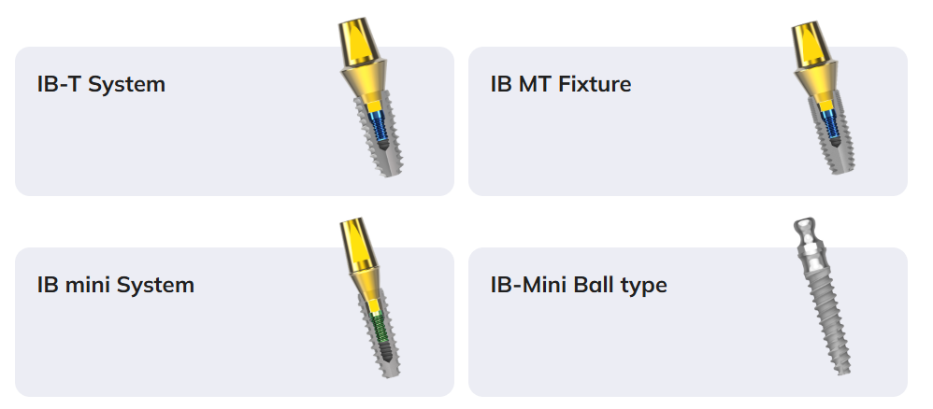
ВЫБОР СИСТЕМЫ ИМПЛАНТАТОВ:
Имплантационная система: G-DIFF IB-T, G-DIFF IB-МT, G-DIFF IB Mini;
Материалы и методы обработки;
Тип соединения (протезирования);
Вариабельность для различных типов и объёмов костной ткани;
Обоснованные инструментальные, механические и химические решения при разработке.

Slide 5
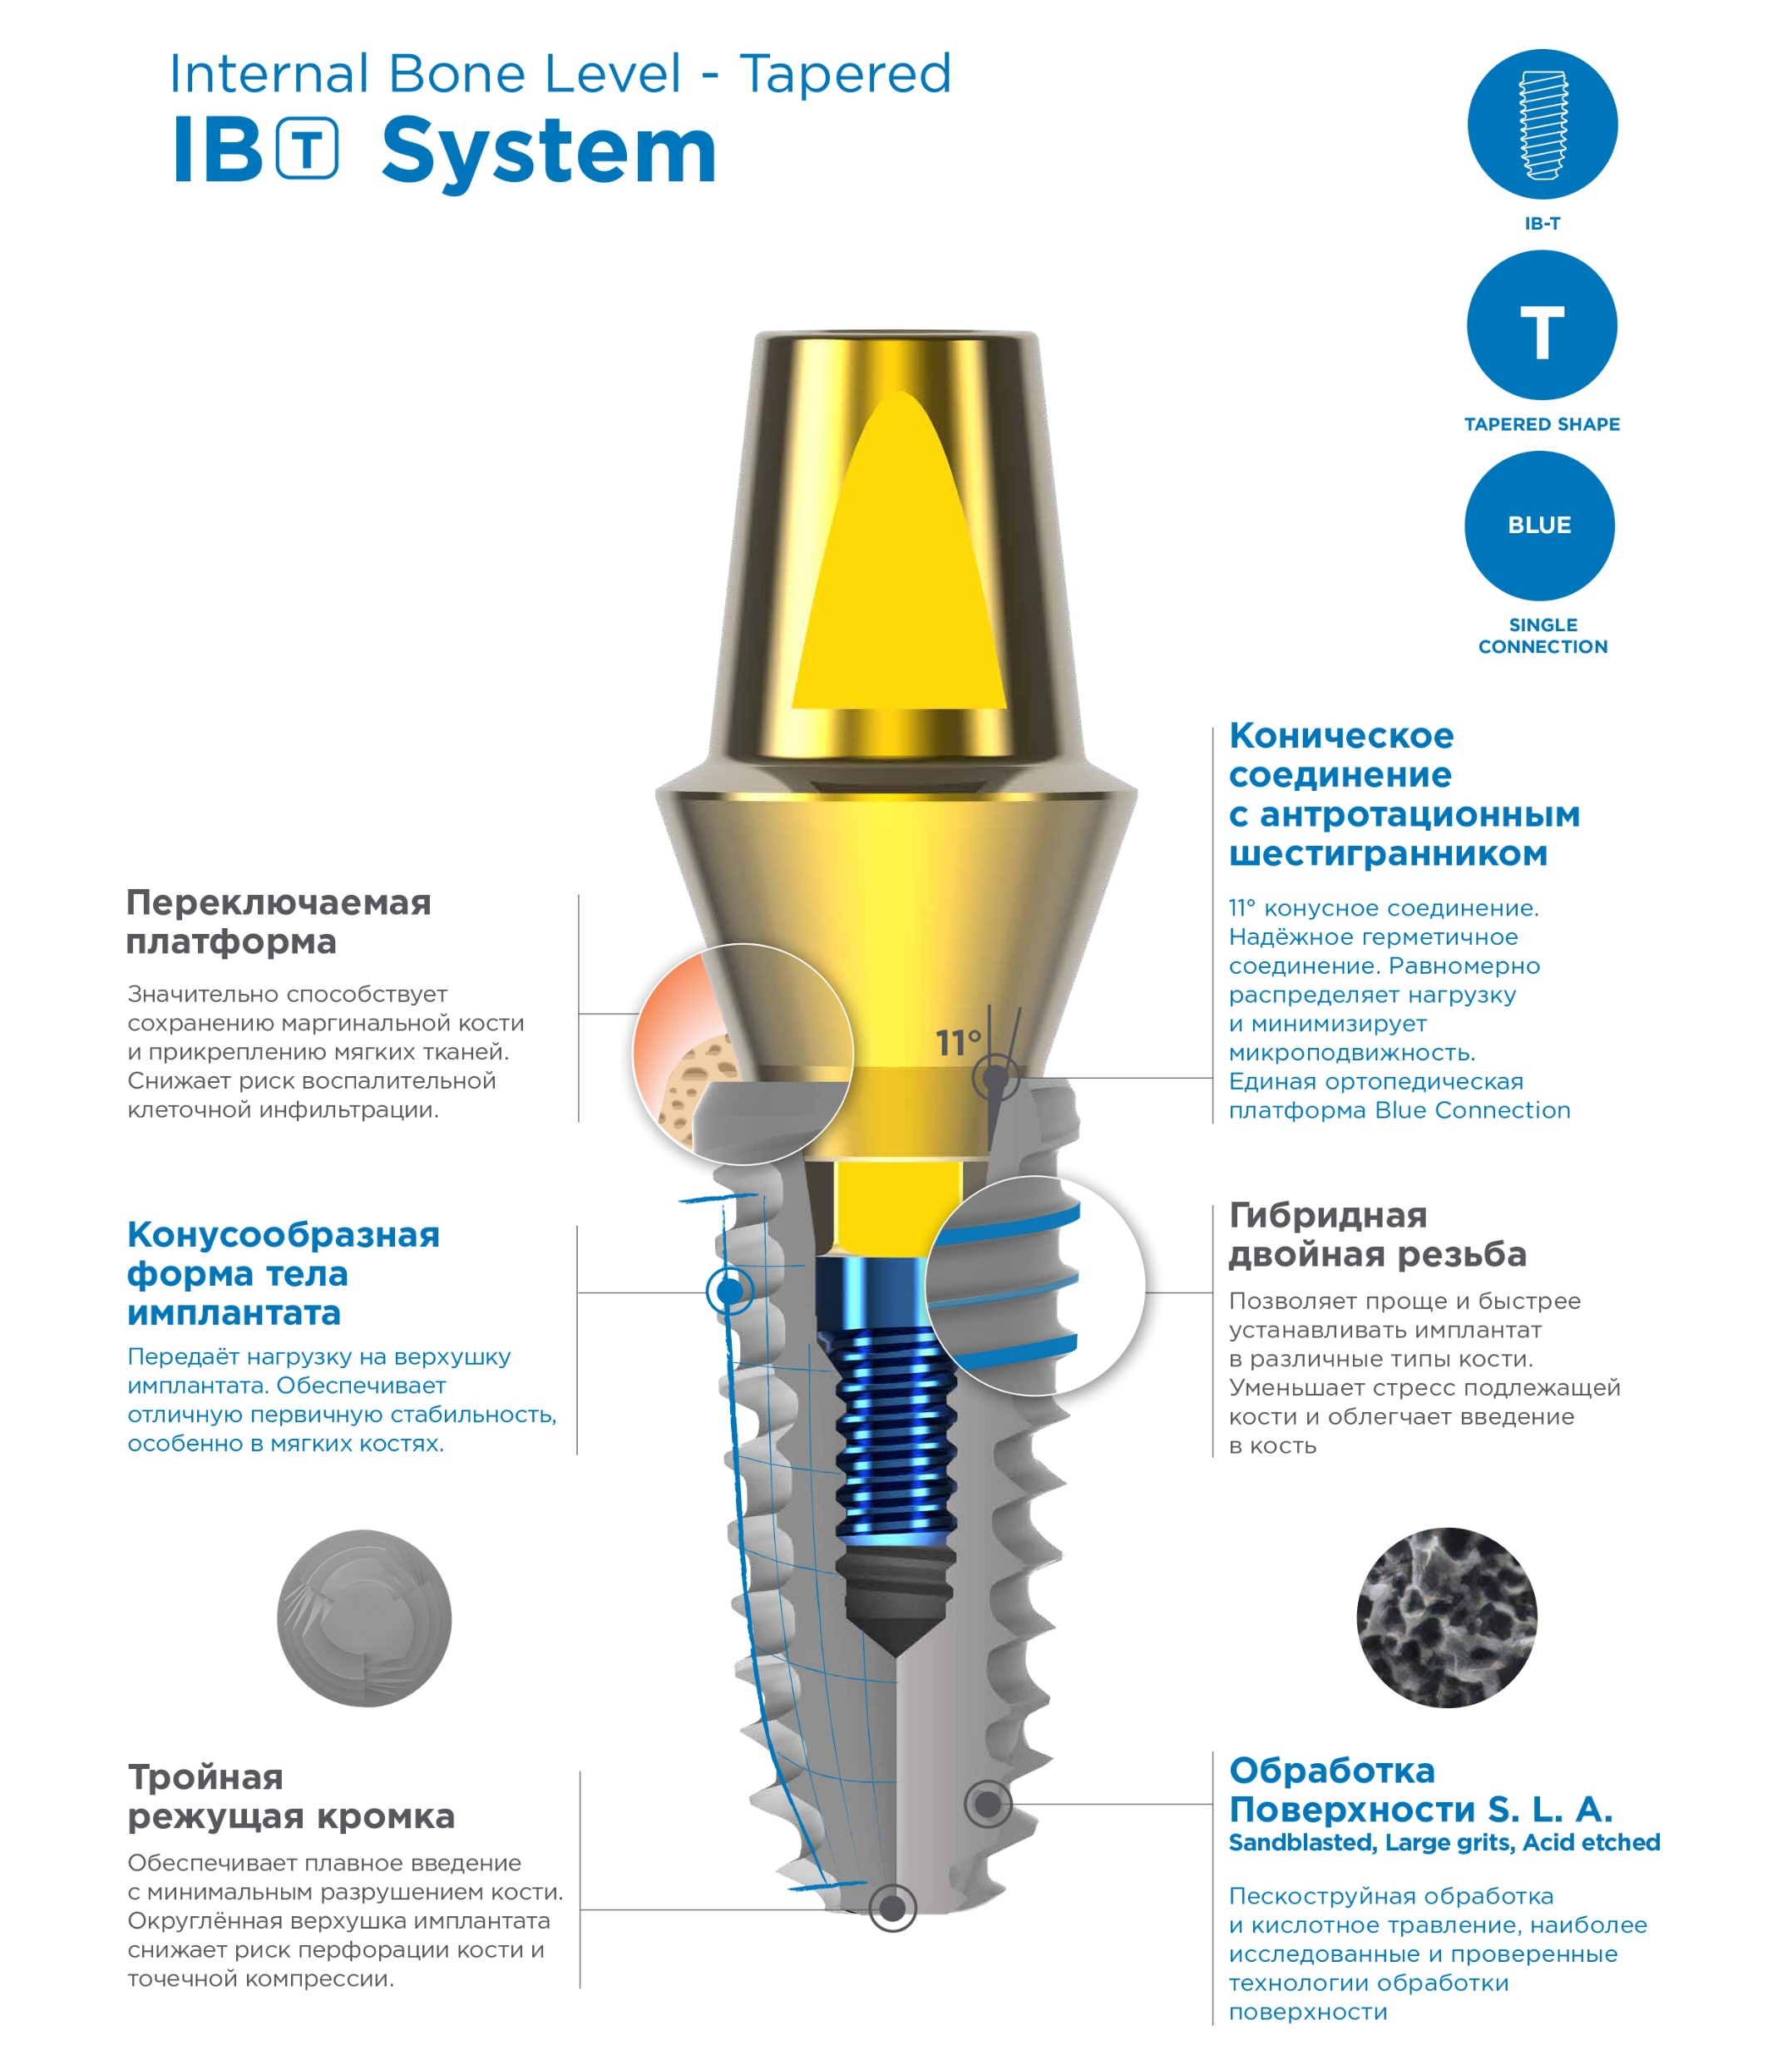
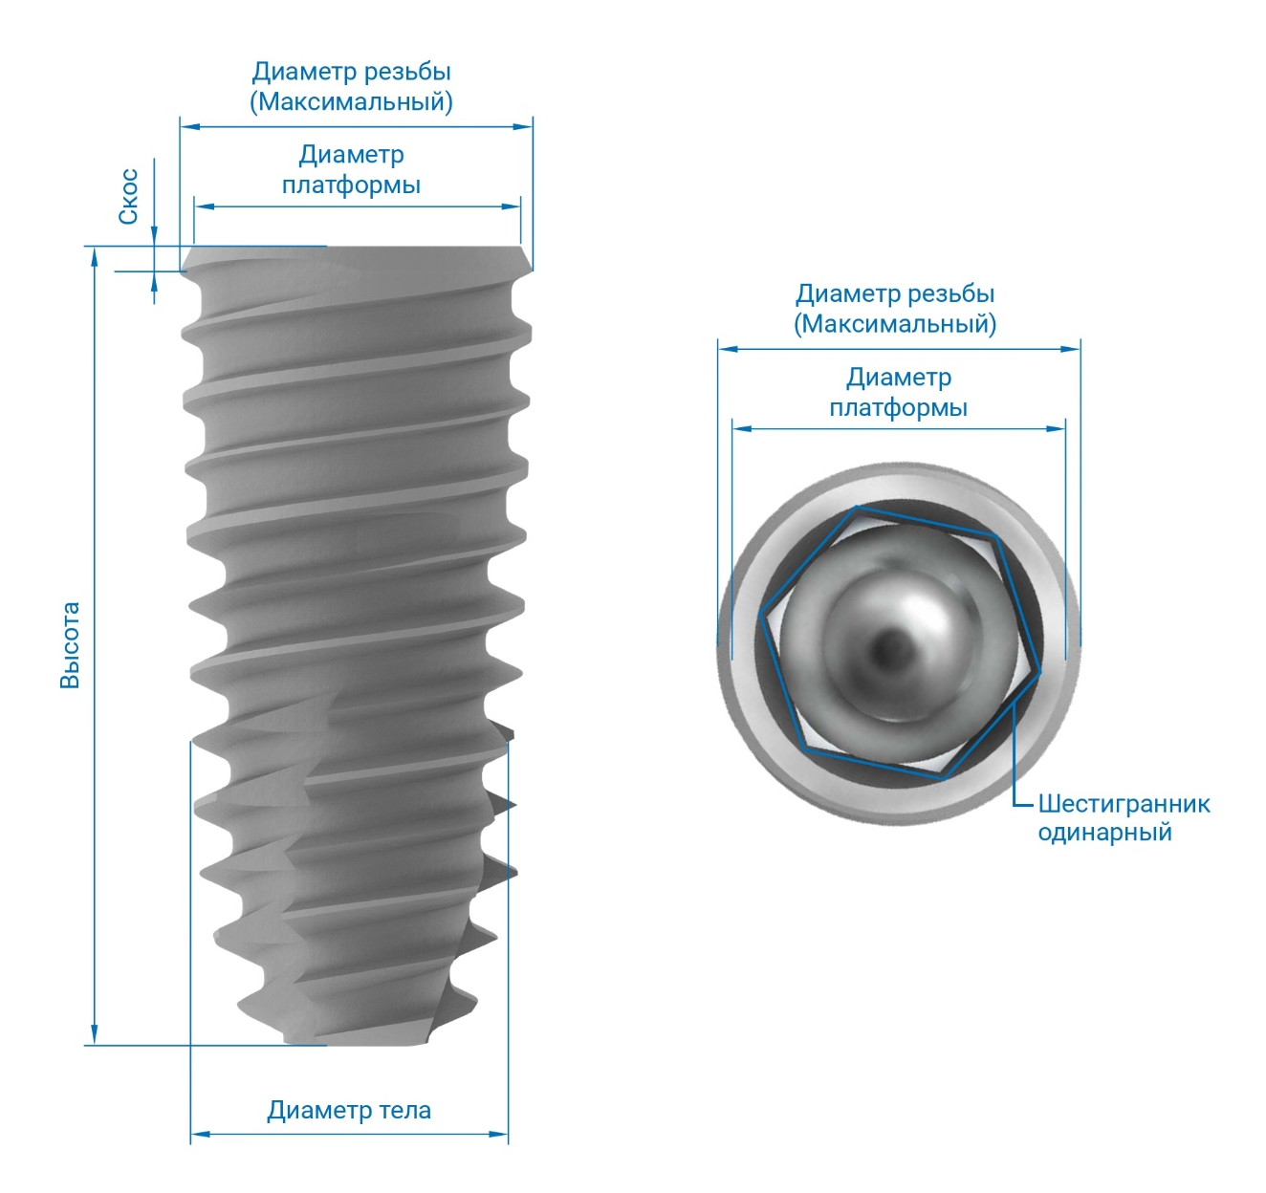

Slide 6
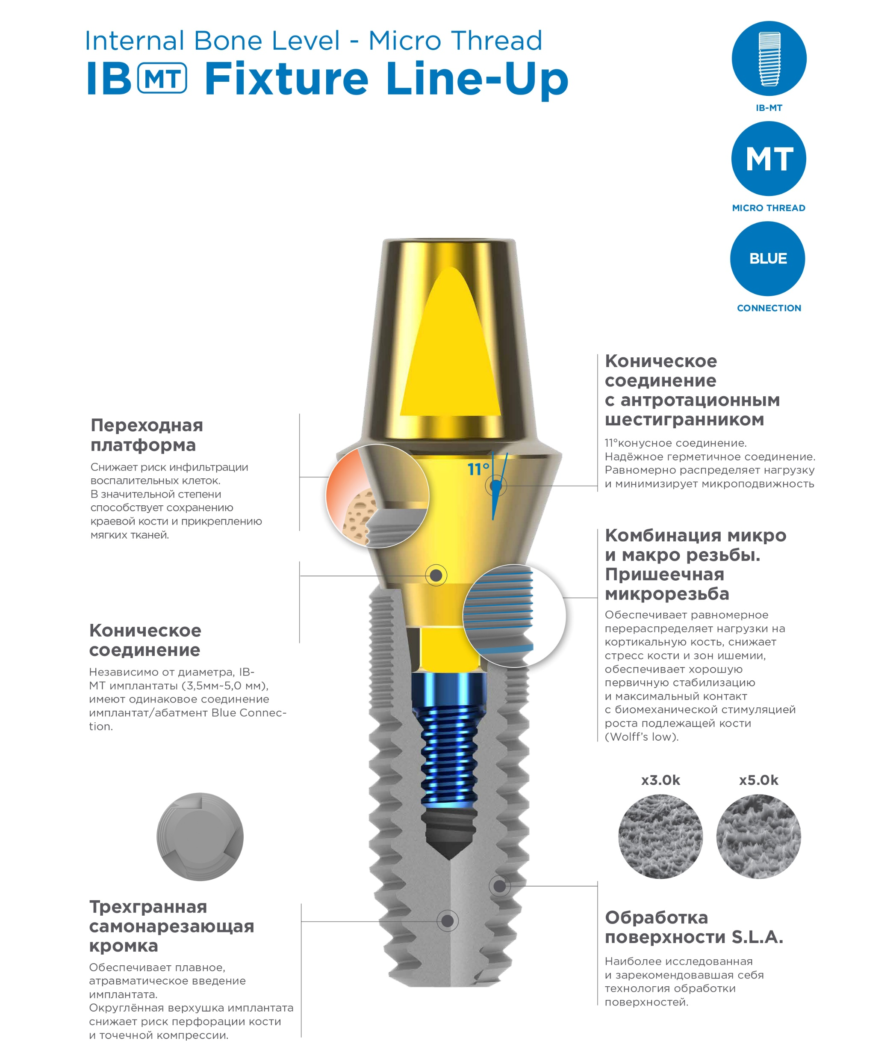

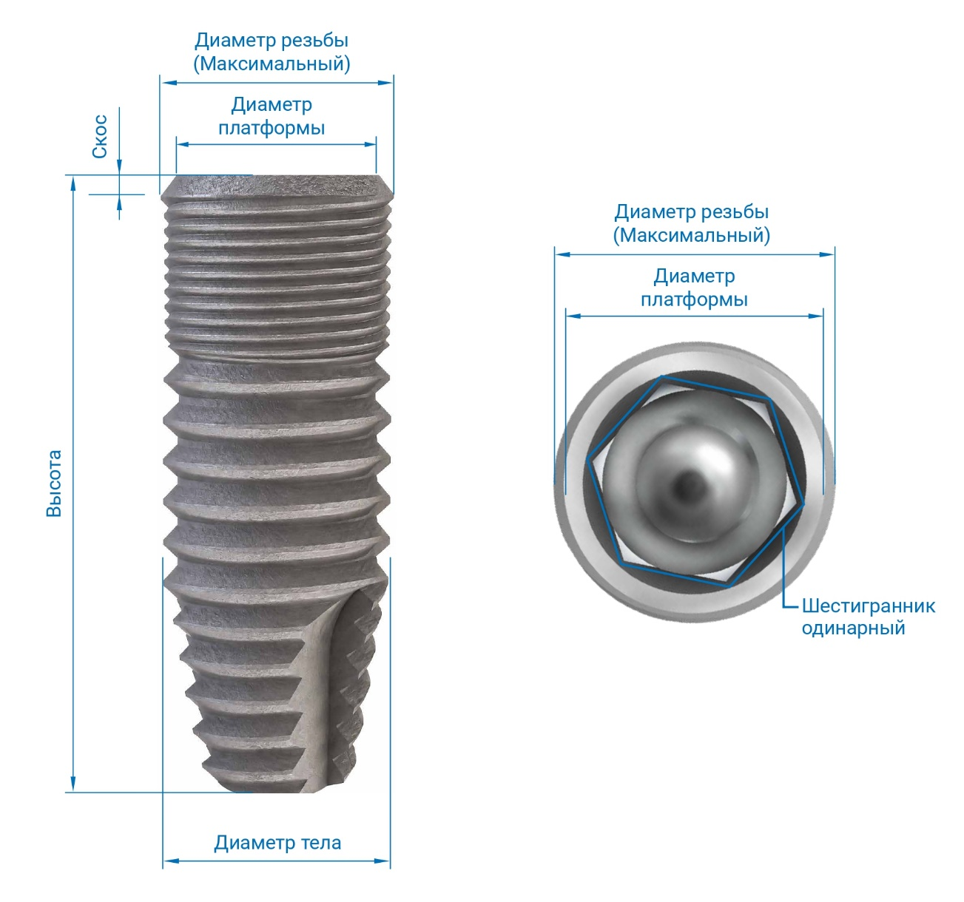

Slide 7
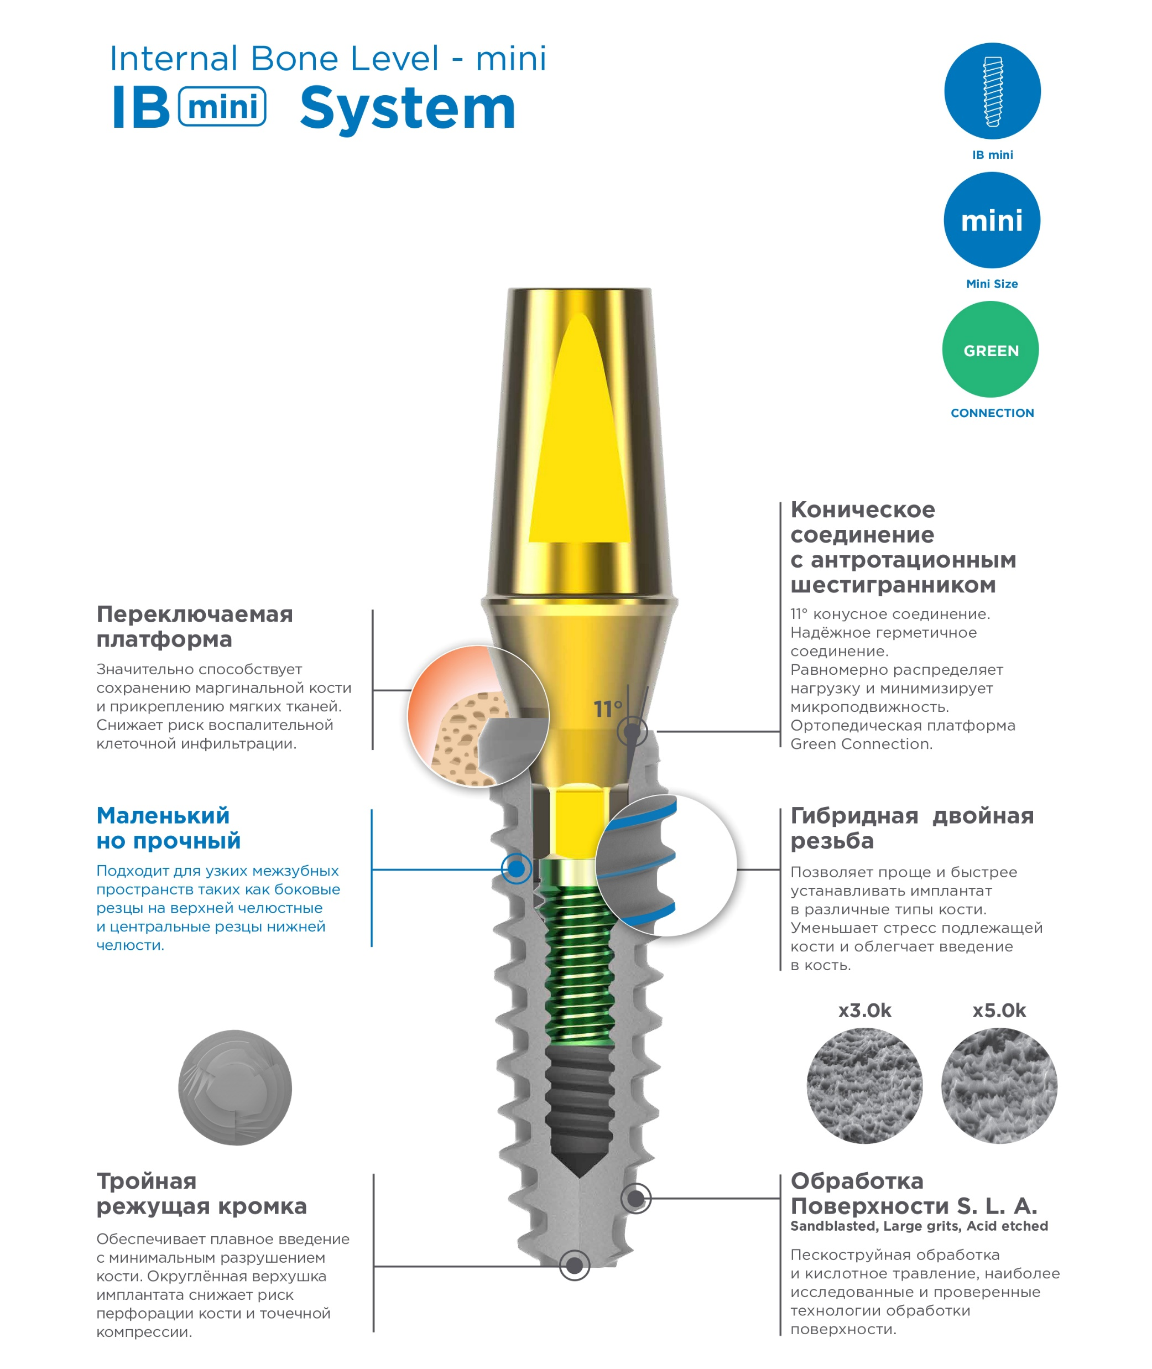
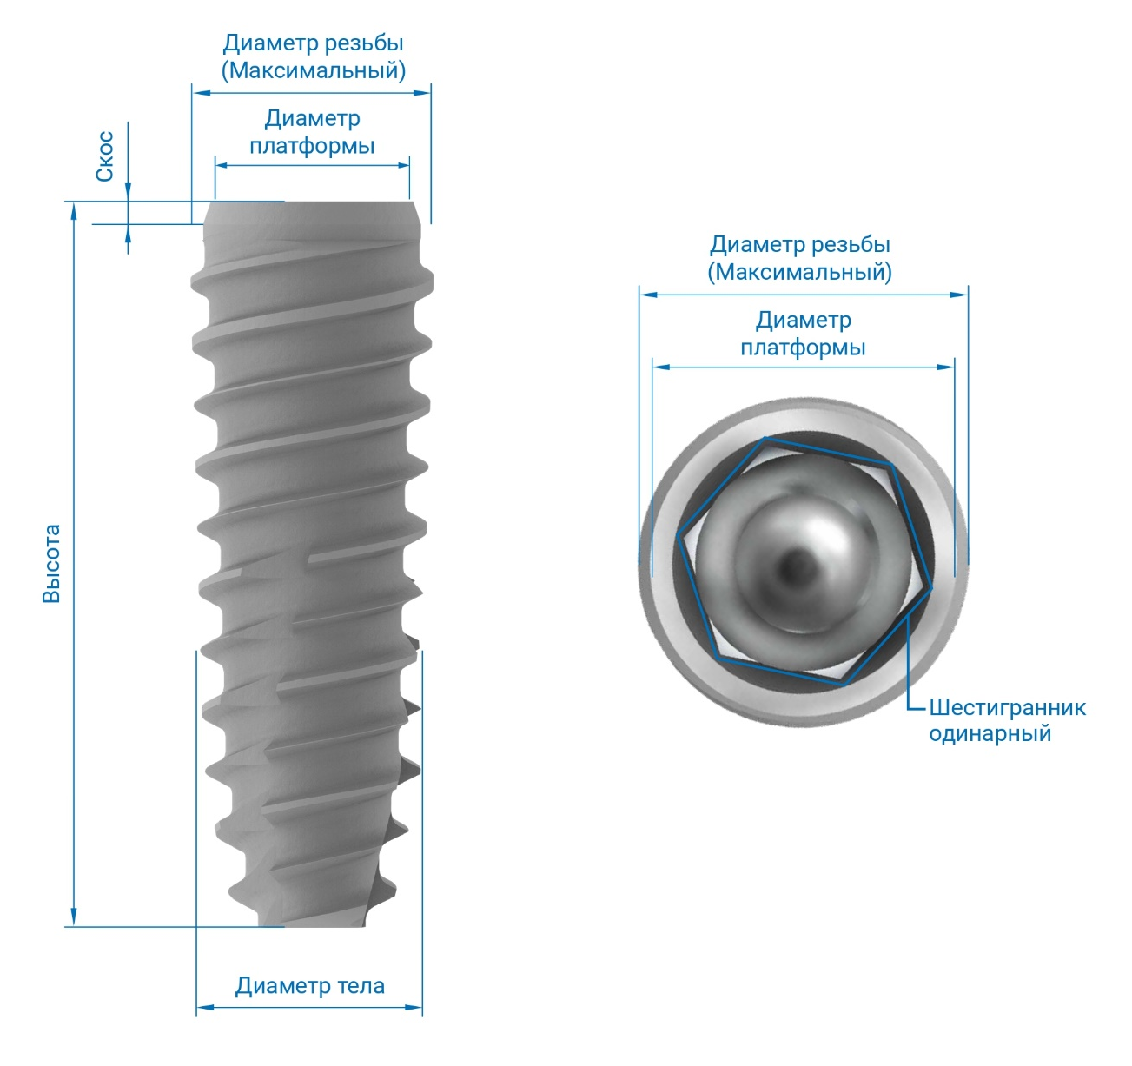

Slide 8
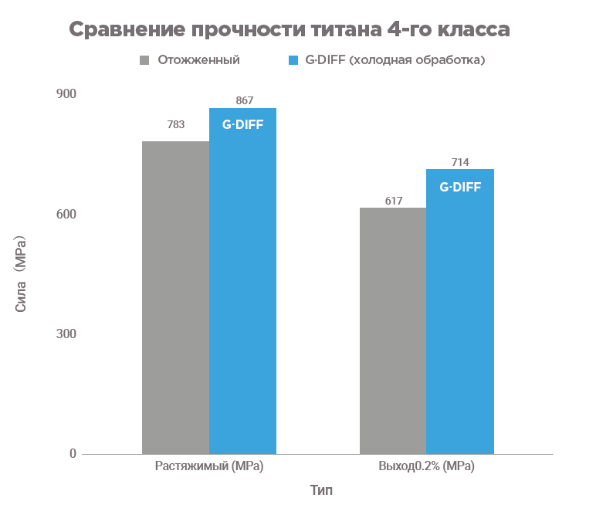
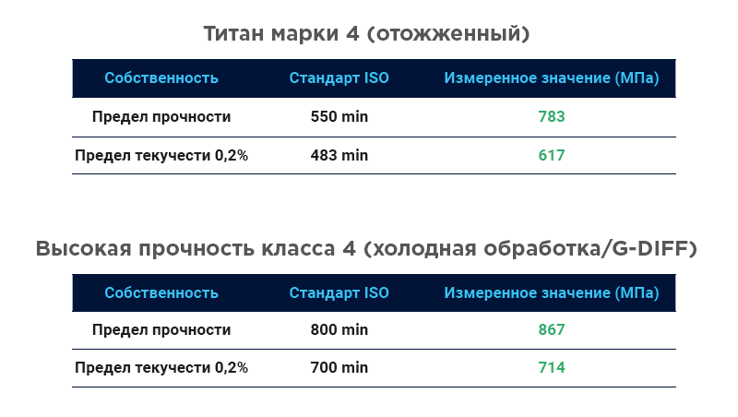
Изготовлен из высокопрочного медицинского титана. Обеспечение качества за счет использования высокопрочного сырья - титанового материала с повышенным пределом прочности при растяжении и текучести, изготовленного из высокопрочного медицинского титана фирмы Carpenter Dynamet, США.

Slide 9
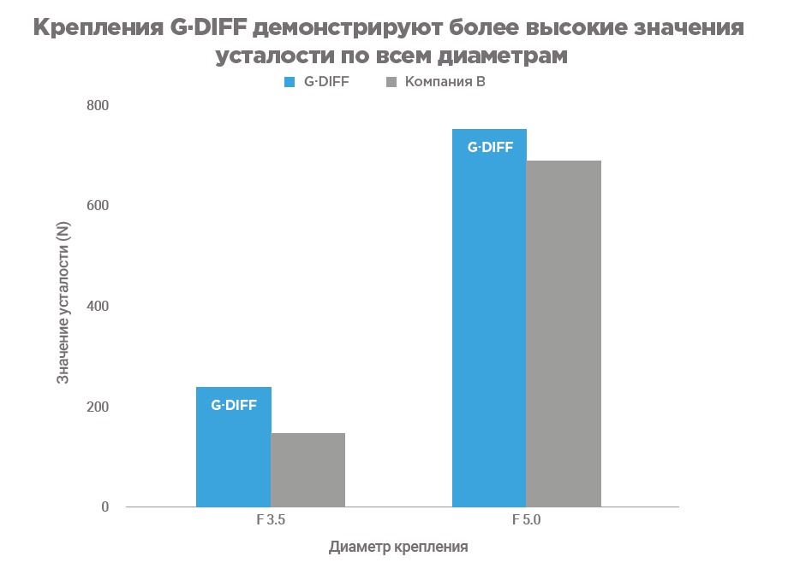
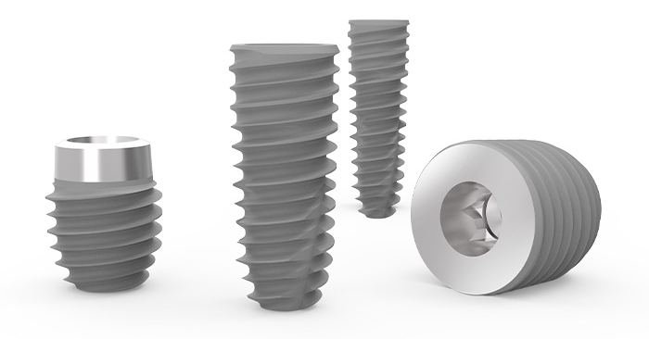
Испытания на усталость. Протетика G·DIFF демонстрируют превосходную износостойкость при всех испытанных диаметрах, что свидетельствует о повышенной долговечности и клинической стабильности. Научный подход к проектированию обеспечивает уверенность в долгосрочных клинических результатах.
1. Превосходные эксплуатационные характеристики:
Протетика G·DIFF демонстрирует стабильно высокую прочность.
2. Превосходный дизайн:
Научный подход к проектированию обеспечивает надежную долговременную стабильность имплантата.

Slide 10
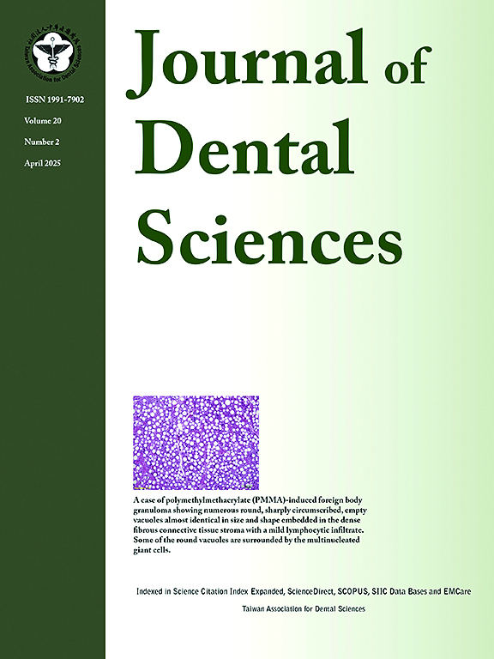
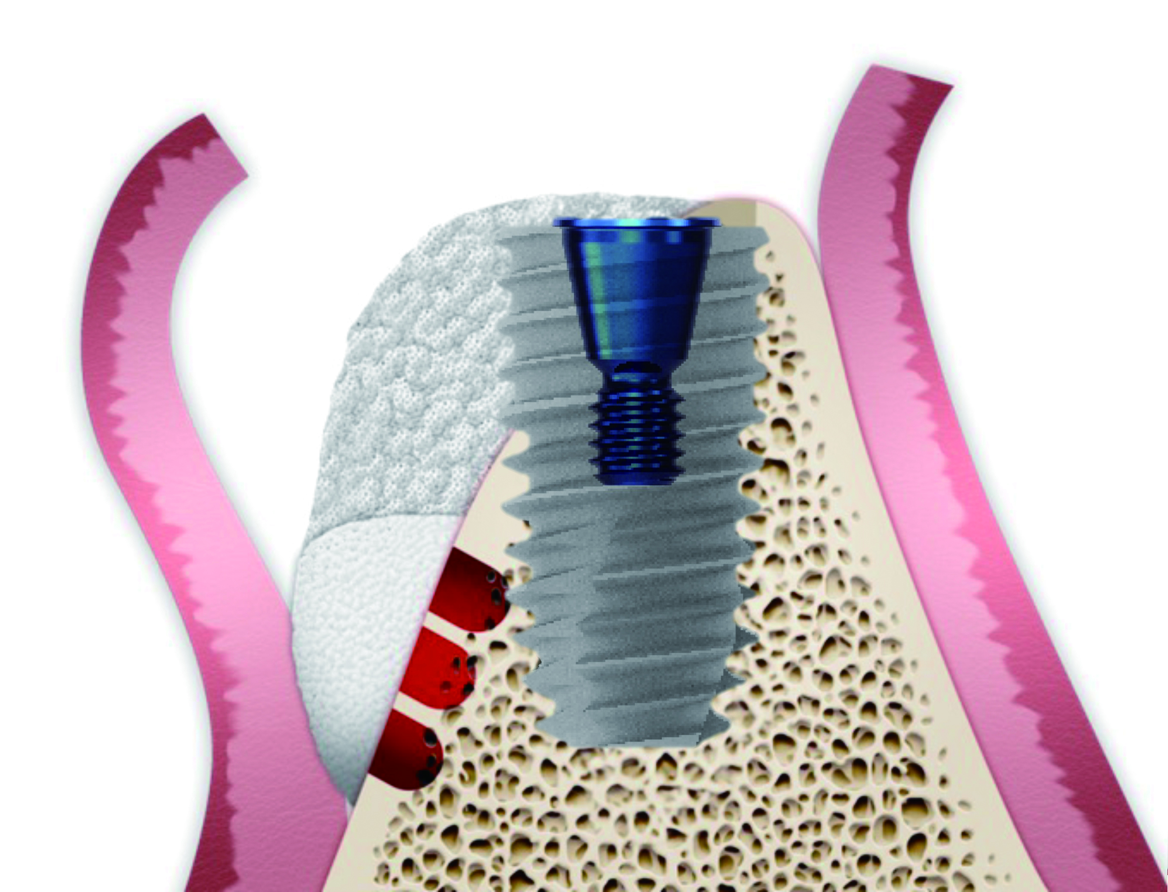
Клиническое превосходство имплантатов G·DIFF
Подтверждено индексируемым международным журналом SCI(E).
Новая методика наращивания вестибулярной кости в области оголившихся витков резьбы имплантата: клиническая, гистологическая и гистоморфометрическая оценка результатов лечения.
*Journal of Dental Sciences - международный академический журнал, индексируемый SCI(E).
Научно подтверждённая эффективность имплантатов G·DIFF
В недавнем проспективном исследовании, 17 имплантатов G·DIFF, три из которых были извлечены через шесть месяцев для гистологического анализа.
Авторы пришли к выводу, что даже при использовании стандартного двухслойного бычьего трансплантата (графта), вновь образованная ткань трансформировалась в стабильную опорную кость в области оголённой резьбы и имплантаты G·DIFF интегрировались, как и ожидалось. Эти результаты подтверждают, что имплантаты G·DIFF обеспечивают надёжную остеоинтеграцию и долгосрочную стабильность, предлагая врачам более безопасное и предсказуемое решение для случаев оголения витков резьбы дефектом подлежащей кости.

Slide 11

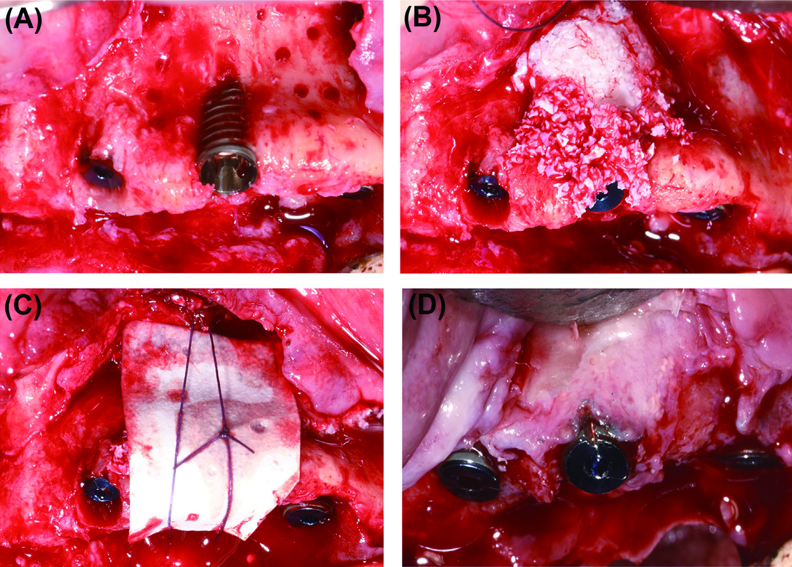
Научно доказанная остеоинтеграция
Исследование на пациентах (26 недель).
1. Экспертная оценка: Даже в сложных случаях со значительным дефицитом щечной кости полная регенерация достигается в течение 6 месяцев, что гарантирует долгосрочный успех.
2. Превосходная остеоинтеграция: Отличная остеоинтеграция (средний BIC - 67,3%).
Биопсия человека — гистоморфометрический анализ и анализ контакта кости с имплантатом (BIC).
Рисунок 2 (А). Пациентка, у которой во время установки имплантата были обнаружены незакрепленные и обнаженные нити для щечного имплантата. (Б) В качестве базового слоя был нанесен слой костной массы в виде пасты, а затем поверх него был помещен костный трансплантат из частиц.
(C) Коллагеновая мембрана была наложена с щечной стороны на небную для размещения костных трансплантатов. Мембрана была закреплена с использованием техники внутреннего периостального ушивания. (D) Через шесть месяцев после аугментации, демонстрирующей признаки регенерации щечной кости на открытых участках резьбы имплантата.

Slide 12
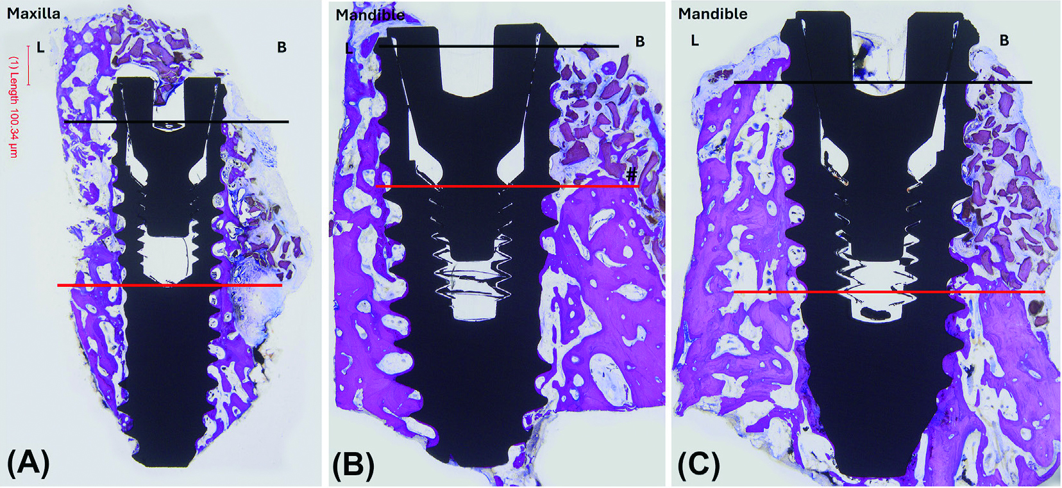
Через 6 месяцев после операции по имплантации трех зубных имплантатов была проведена биопсия с использованием пьезохирургических инструментов.
Рисунок 4. Гистологические срезы трех извлеченных имплантатов: (А) образец 1 (верхняя челюсть), (Б) образец 2 (нижняя челюсть),
(В) образец 3 (нижняя челюсть), демонстрирующий регенерацию щечной кости через шесть месяцев. Черная горизонтальная линия указывает на наиболее выраженный контакт кости щеки с имплантатом, в то время как красная линия отмечает базовое расхождение кости щеки при установке имплантата, что облегчает оценку формирования новой кости. “L” обозначает язычную/небную сторону; “B” обозначает щечную сторону.

Slide 13
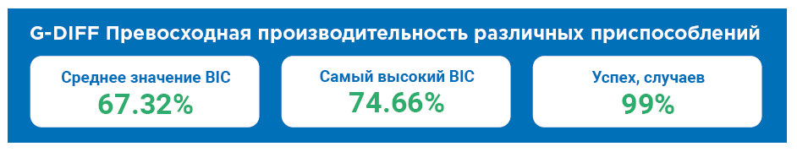
 | Общий BIC % | Щечный BIC % | Лингвальный BIC %
Образец №1 | 59.34 | 74.26 | 37.01
Образец №2 | 67.96 | 74.26 | 76.91
Образец №3 | 74.66 | 63.85 | 85.04
Означает | 67.32 | 66.56 | 66.32
Таблица 1. Общий процент BIC, щечный BIC и язычный BIC трех восстановленных зубных имплантатов, демонстрирующий высокий процент BIC. BIC Z - контакт кости с имплантатом.

Slide 14
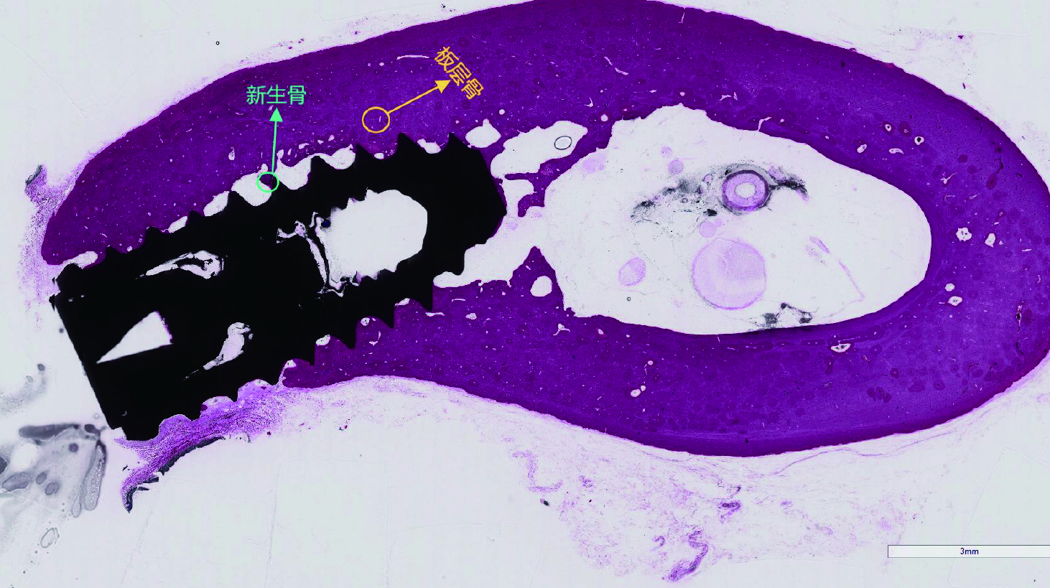
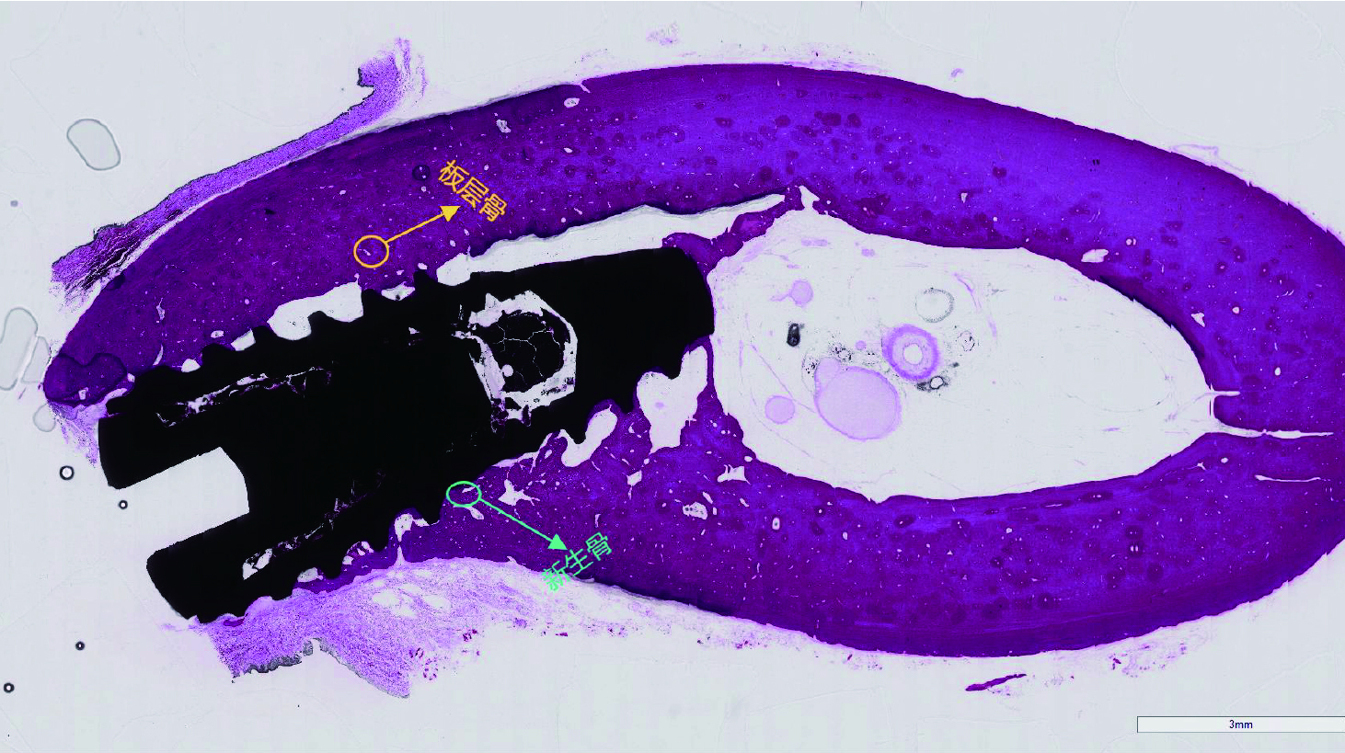
Исследование на животных (26 недель)
Степень интеграции костей увеличилась на 68% (в сравнении с контрольной группой);
Воспалительная реакция: От нулевой до минимальной (соответствует стандарту ISO 10993);
Формирование новой кости: 42% через 4 недели → 68% через 26 недель, стабильный прирост.
Заглавие | Описание
Обзор исследования | Испытуемый, Модель на животных, Методы оценки, Сроки наблюдения.
Результаты по скорости интеграции костей (BIC) | Средние значения за 4/13/26 неделю (42,49% → 68,40%).
Хронология остеоинтеграции | Сплетенная кость → Костная единица → Развитие пластинчатой кости.
Оценка тканевой реакции | Никакой реакции/минимальный раздражитель, некроза не наблюдается.
Основные выводы | Подтвержденная интеграция, Р > 0,05, Стабильное развитие, превосходная безопасность.
Вывод | Превосходная интеграция и безопасность, пригодная для клинического применения.

Slide 15

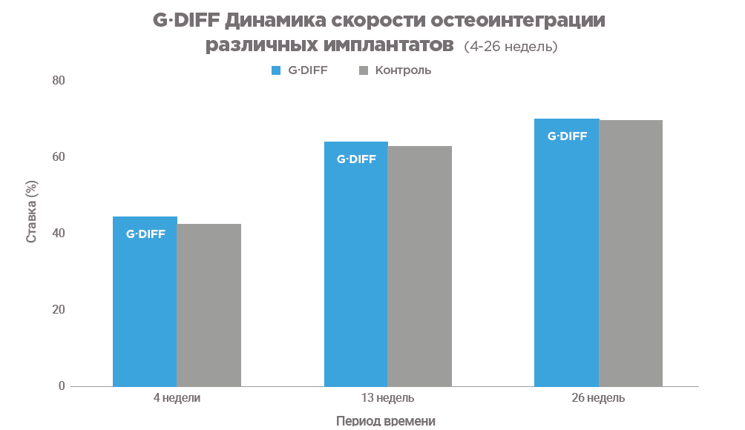
ПЕРИОД ВРЕМЕНИ

Slide 16
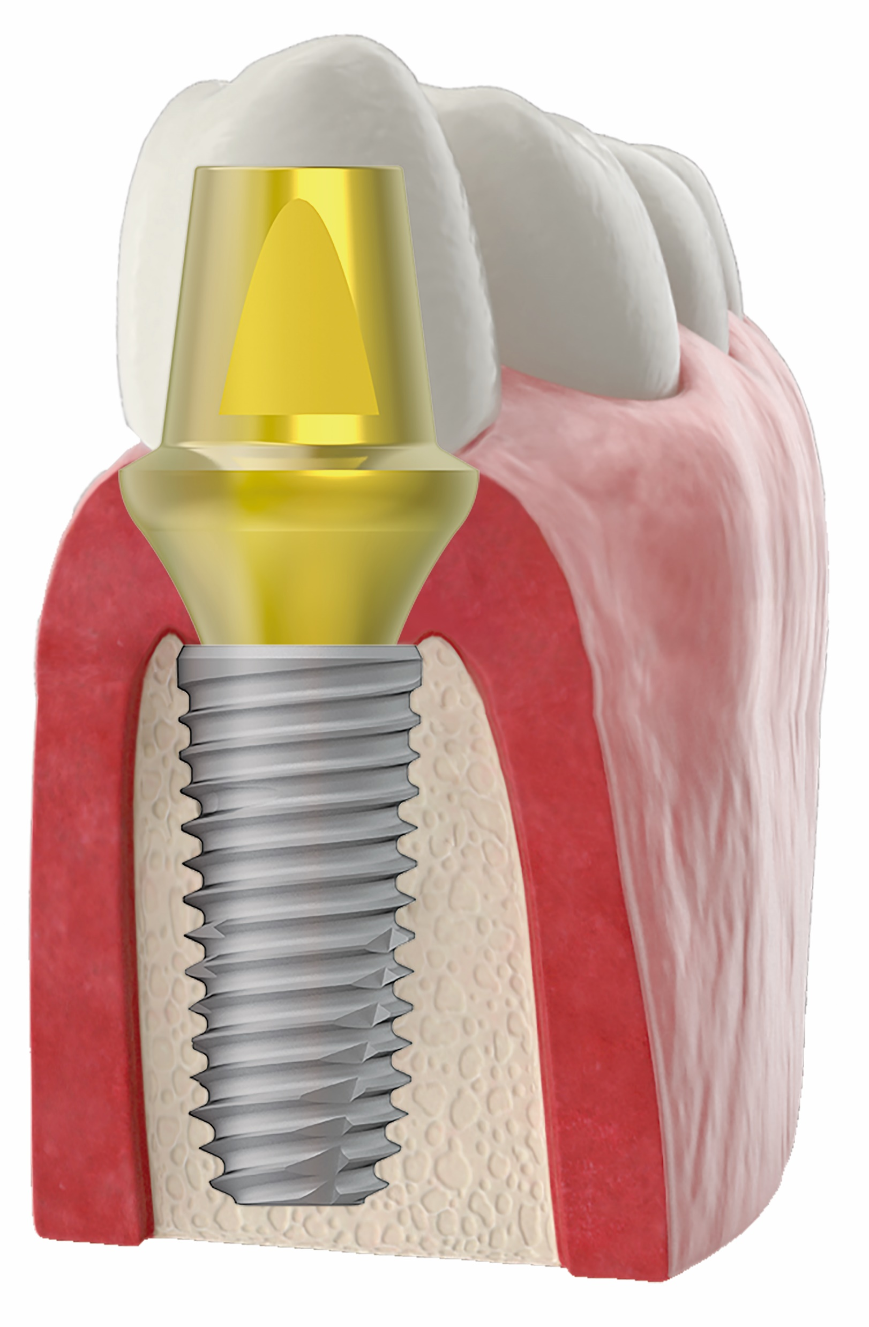
Эстетический дизайн, основанный на фактических данных: Профиль формирования вогнутости.
Дизайн эстетического абатмента. Предварительно оптимизированный вогнутый профиль обеспечивает стабильность слизистой оболочки, минимальную рецессию и длительный эстетический эффект в передней зоне. Профиль вогнутого выступа. Верхняя часть конструкции без резьбы в сочетании с биологической эстетической манжетой абатмента с двойным смещением, оптимизирует биотип периимплантата, обеспечивая при этом идеальный профиль формирования для превосходных эстетических и функциональных результатов протезирования.
Эстетические преимущества дизайна:
Профиль вогнутости поверхности (Данные ключевых РКИ):
Исследование и авторы | Ключевое преимущество | Данные/доказательства | Клиническая польза
12-месячный RCT | Уменьшенная средняя часть лица. Спад | Вогнутый: 14,3% Выпуклый: 64,3% ОР: 12,6 (95% ДИ: 1,8288,48, p=0,01). | Риск рецессии снижается на 75%; улучшается стабильность краев слизистой оболочки.
12-месячный RCT | Поддерживаемая эстетика | 6,2 (Вогнутый) против 5,9 (выпуклый). Нет данных. Разница (p=0,735). | Сохраняет эстетику розового цвета без ущерба для ткани.
Наблюдение за RCT в течение 3 лет | Долгосрочная рецессия. Сокращение | Вогнутый: 13,3% Выпуклый: 46,7% ОР: 7,3 (95% ДИ: 1,0252,14, р=0,048). | Стойкая стойкость после 1 года применения; идеально подходит для эстетической зоны.
Наблюдение за RCT в течение 3 лет | Оптимизировано. Здоровье мягких тканей | Более низкий BOP (0,1 средней вогнутости против 0,3 выпуклости) Минимальные изменения контура (рентабельность инвестиций-1/3). | Улучшенная работоспособность периимплантата и предсказуемые контуры.

Slide 17

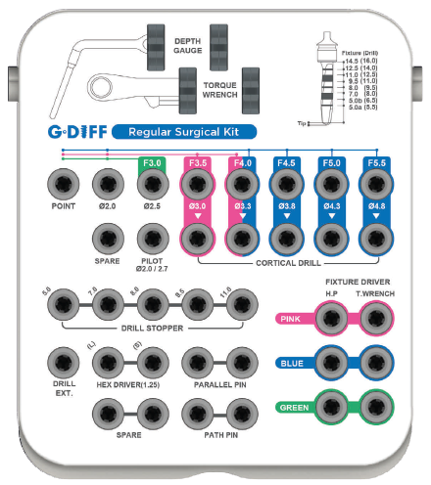
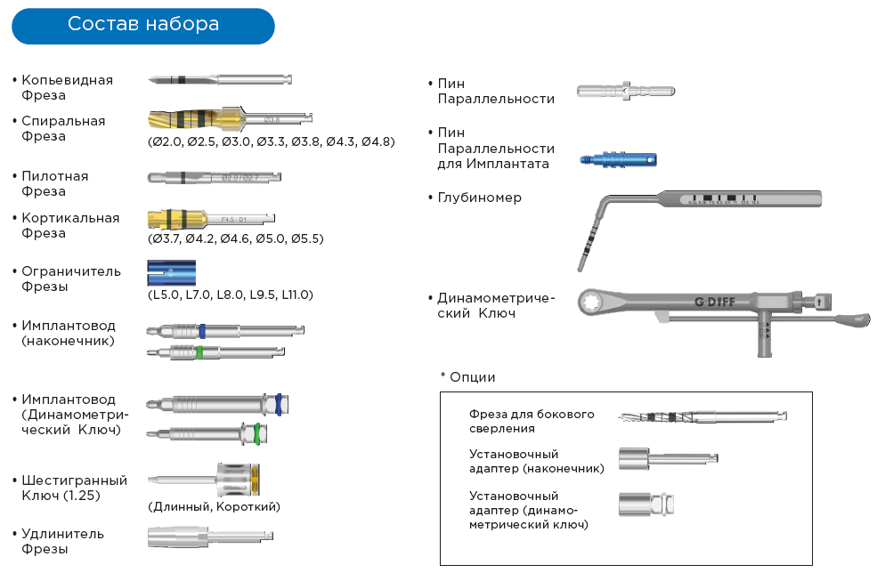
ХИРУРГИЧЕСКИЙ ПРОТОКОЛ.
Стандартный хирургический набор G-DIFF Regular Surgical Kit.

Slide 18

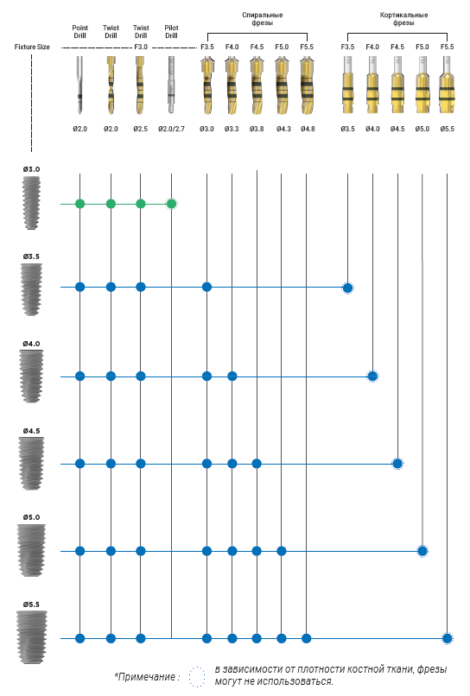
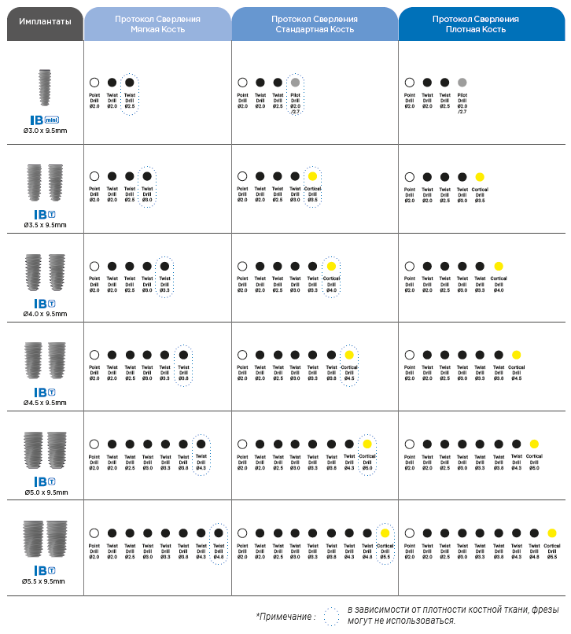
Описание порядка сверления и руководство по последовательности сверления.

Slide 19
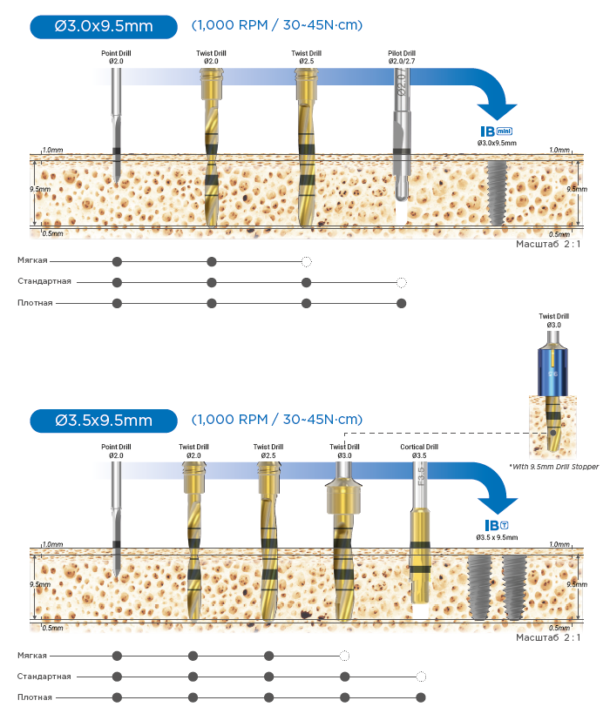
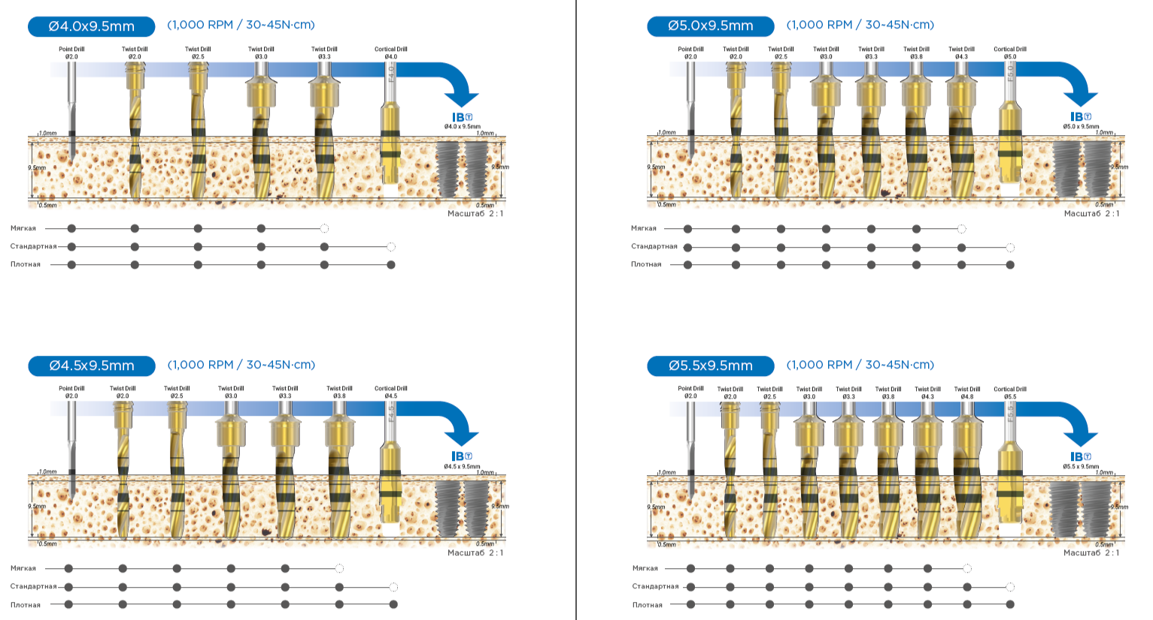

Slide 20
